Slide 1
Comunicación de Datos y Redes
Profesor : Karen Kiefer Hernández
mkiefer@ubiobio.cl

Slide 2
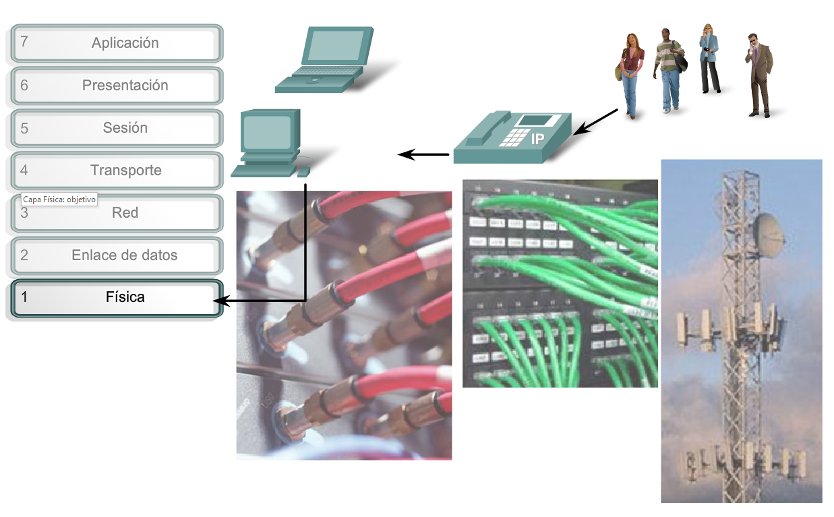
Introducción
funciones de la capa física OSI
Codificar en señales los dígitos binarios que representan las tramas.
Transmitir y recibir estas señales a través de los medios físicos.

Slide 3
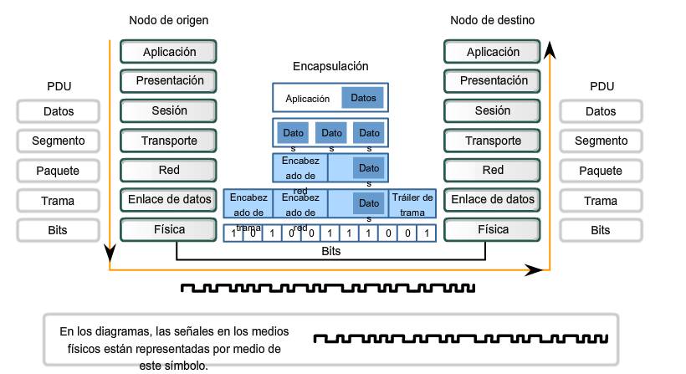
Capa Física: objetivo
La capa Física de OSI proporciona los medios de transporte para los bits que conforman la trama de la capa de enlace de datos a través de los medios de red

Slide 4
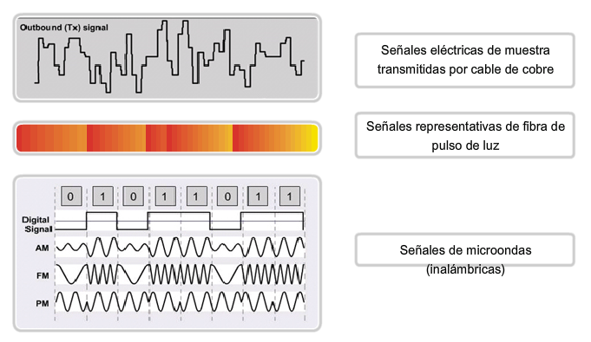
Capa física: funcionamiento
La presentación de los bits depende del tipo de medio
Existen 3 tipos básicos de medios
Cable de cobre
Fibra óptica
Inalámbrico

Slide 5
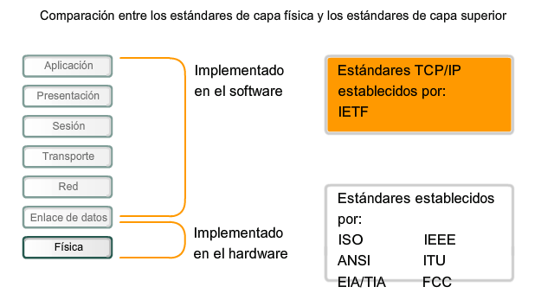
Capa Física: Estándares
La capa física consiste en el hardware, por ello es necesario que las principales organizaciones especializadas en ingeniería eléctrica y en comunicación definan los estándares que rigen este hardware

Slide 6
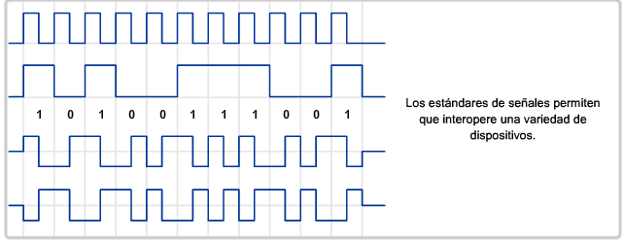
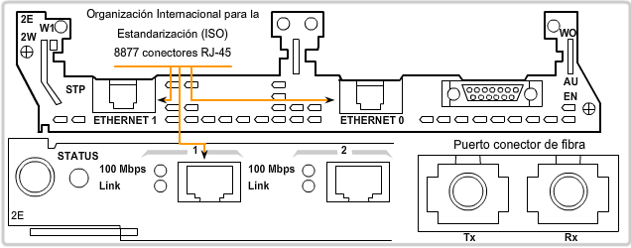
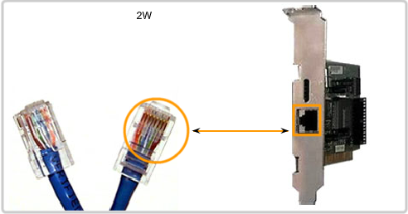
Estándares de la capa física:
Propiedades físicas y eléctricas de los medios
Propiedades mecánicas de los conectores (material, dimensiones, pines)
Representación de los bits por medio de señales (codificación)
Definición de las señales de la información de control

Slide 7
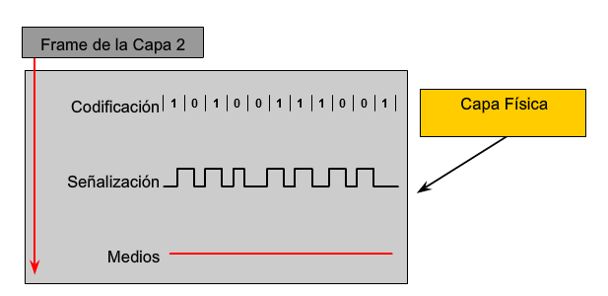
Capa Física: Funciones
Las 3 funciones esenciales son:
Los componentes Físicos
Codificación de datos
Señalización

Slide 8
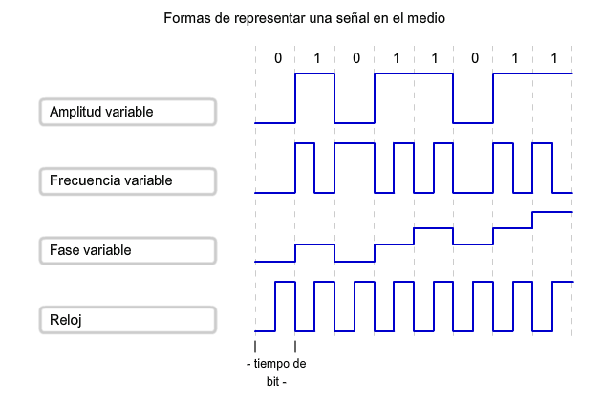
Señalización y codificación

Slide 9
Señalización y codificación

Slide 10
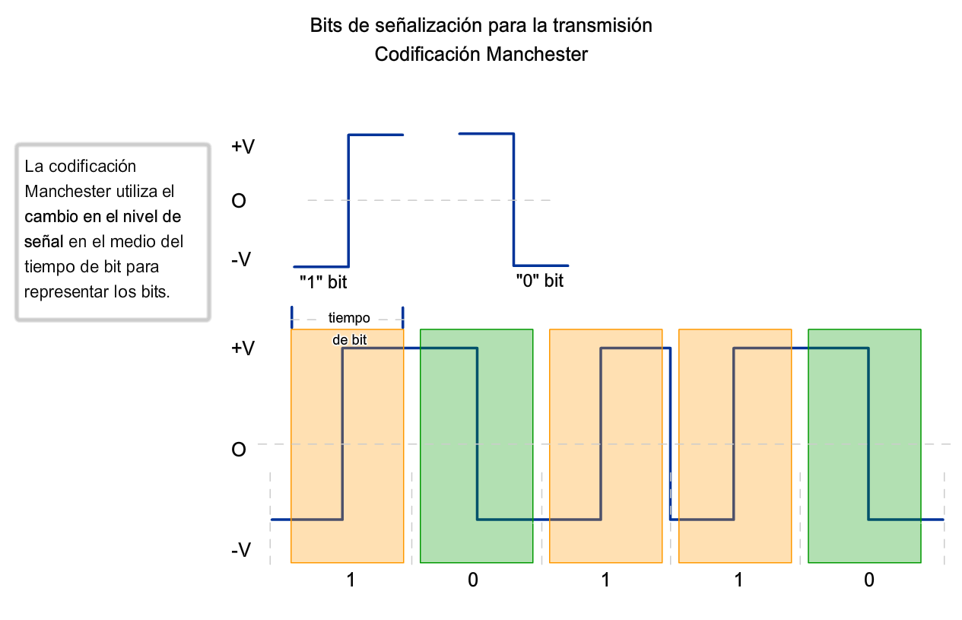
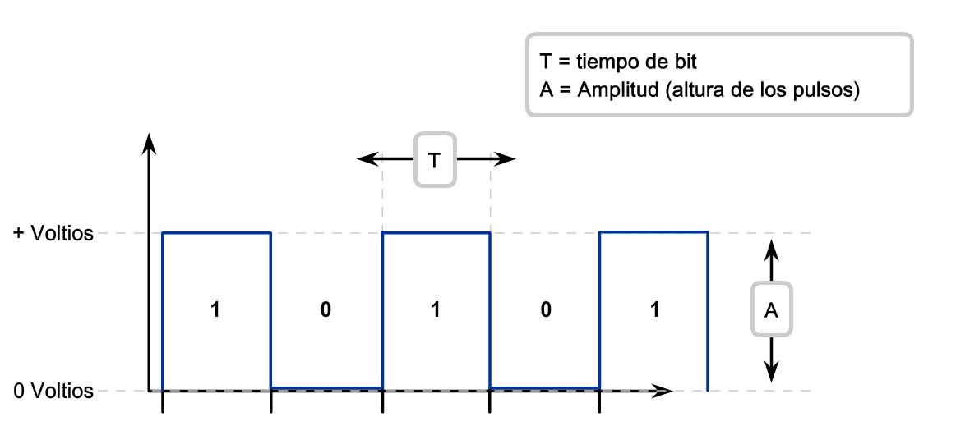
Ejemplo Codificación
Codificación sin retorno a cero ( NRZ)

Slide 11
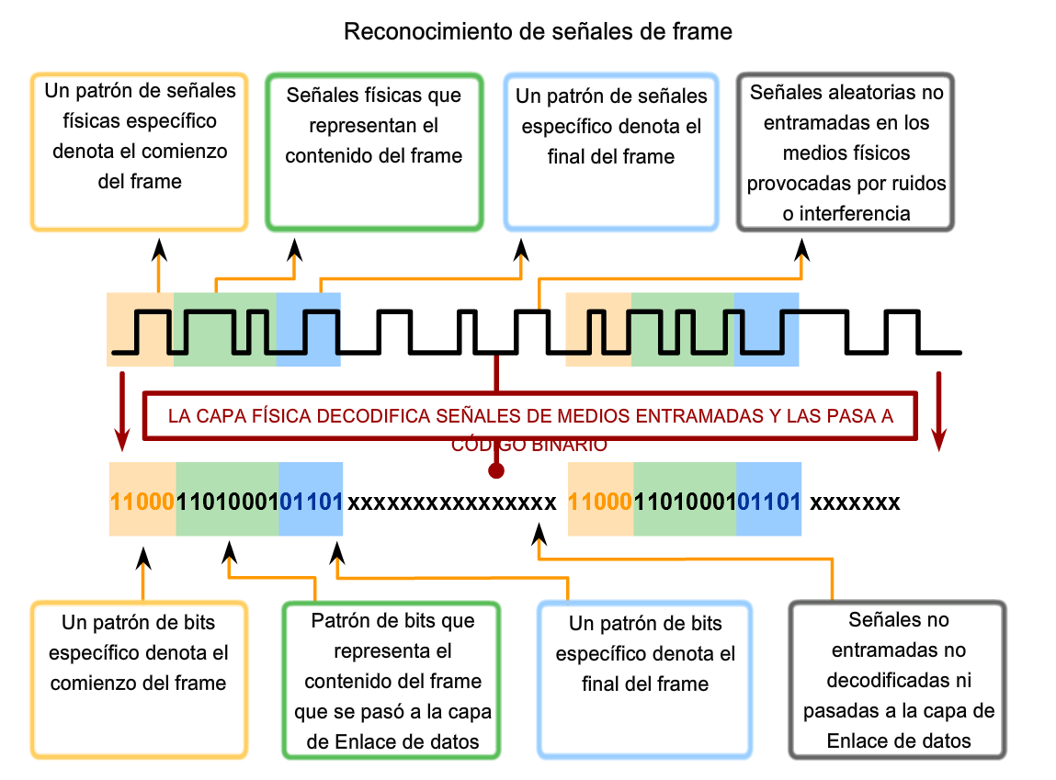

Slide 12
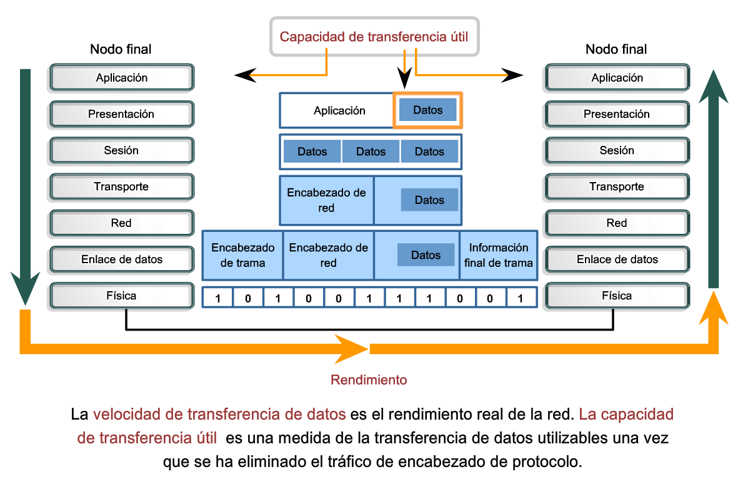

Slide 13
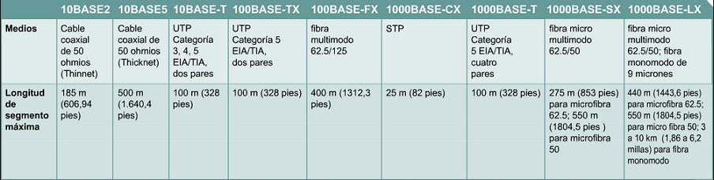
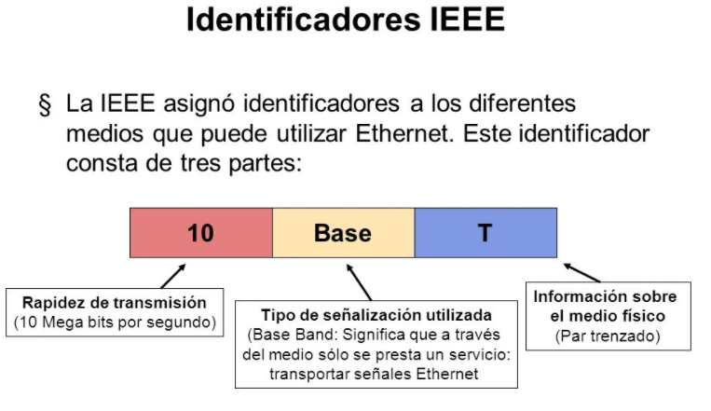
Tipos de Medios

Slide 14
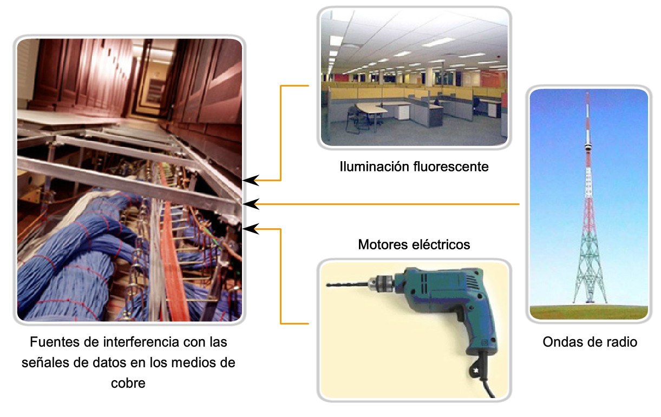
Medios de cobre
Las señales no deseadas pueden distorsionar y corromper las señales de datos que se transportan a través de los medios de cobre.

Slide 15
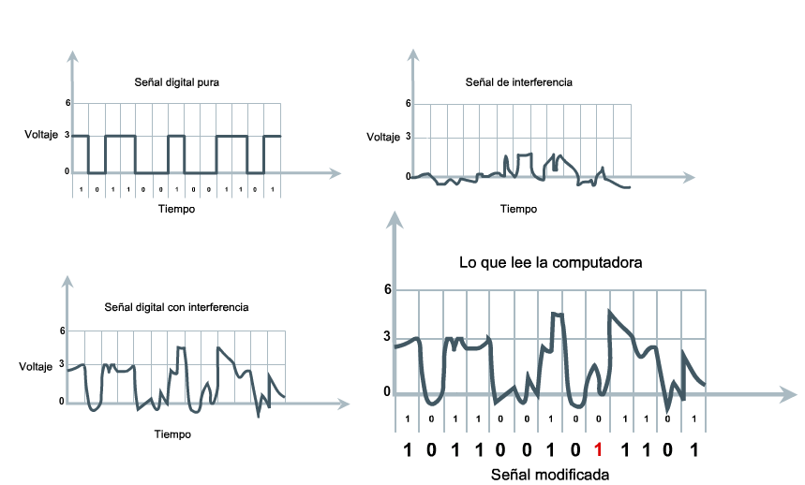
Interferencia

Slide 16
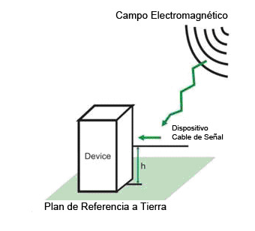
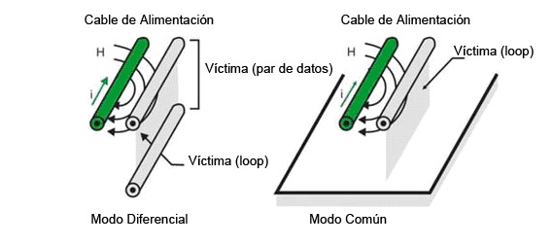
Inducción

Slide 17
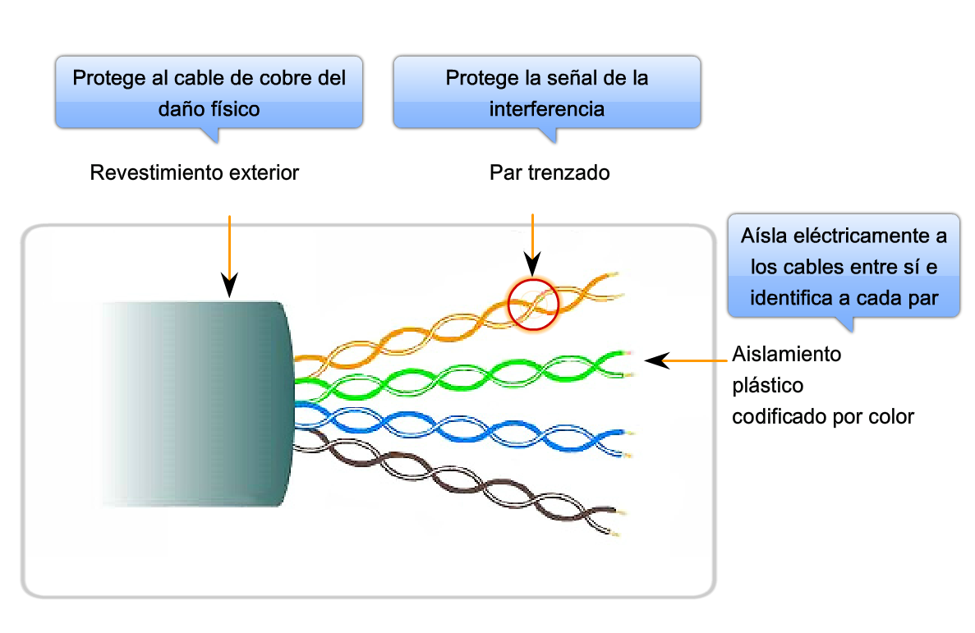
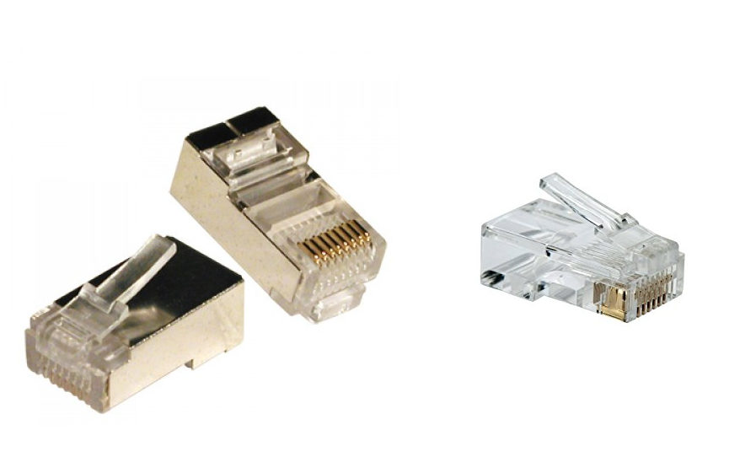
Cable de par trenzado no blindado (UTP)

Slide 18
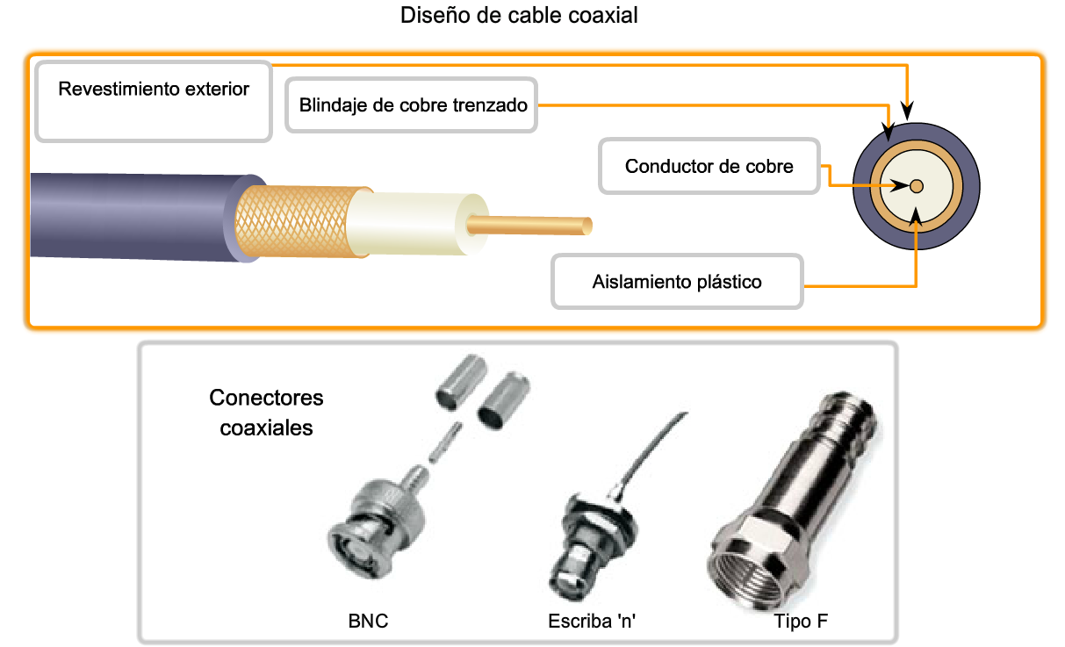
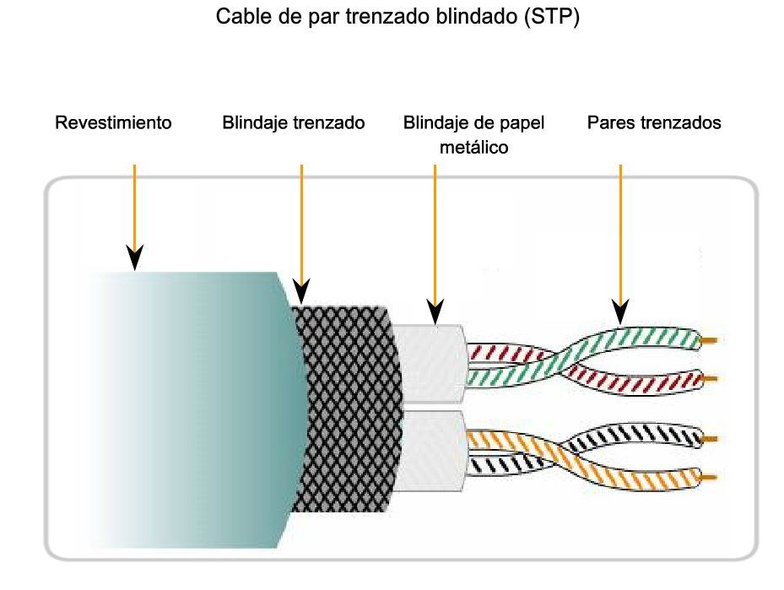

Slide 19
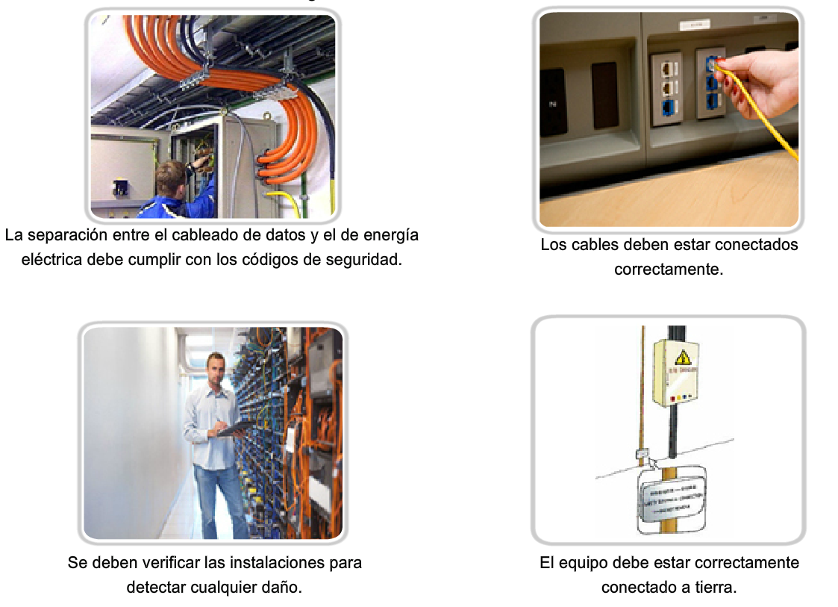
Seguridad de los medios de cobre

Slide 20
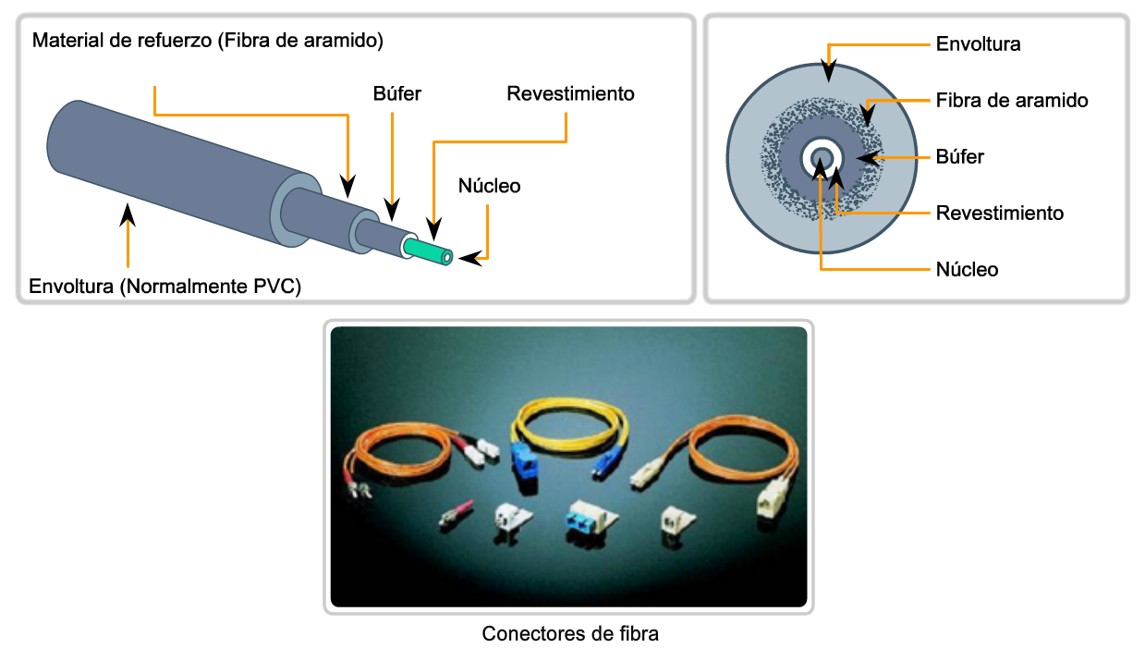
Fibra Óptica

Slide 21
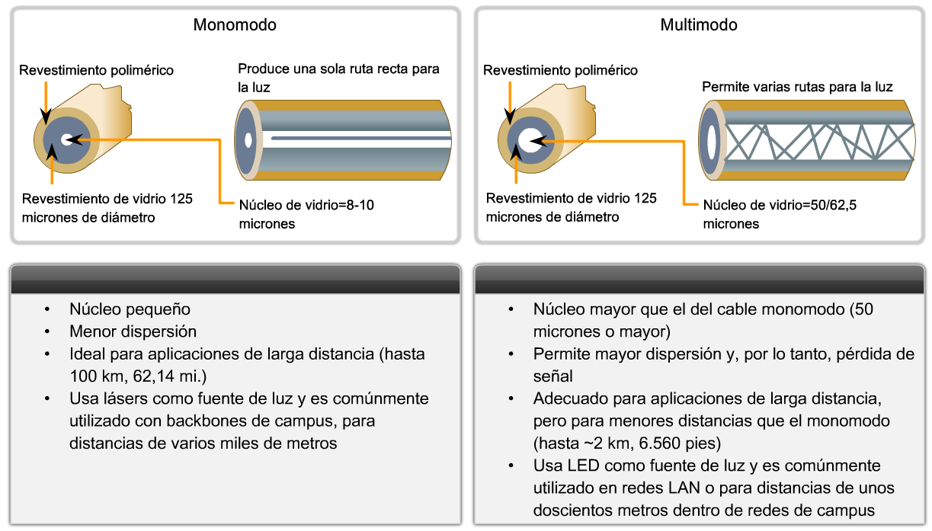
Modos de medios de Fibra

Slide 22
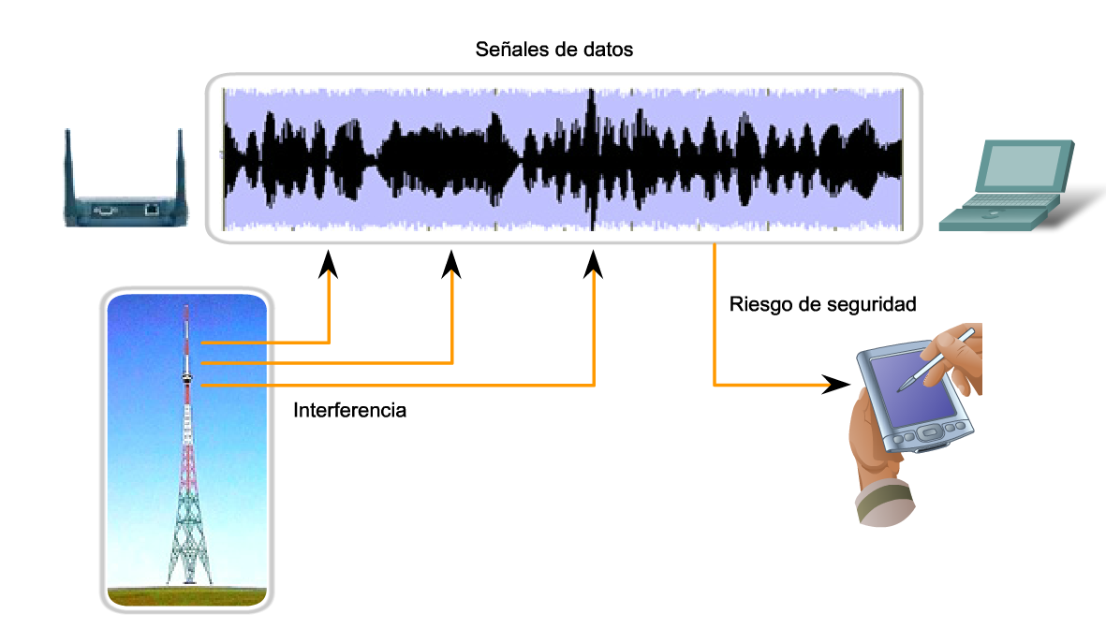
Medios Inalámbricos

Slide 23
Resumen
Describir el objetivo de la codificación y señalización de la capa Física de la manera en que se utilizan en las redes.
Describir la función de las señales utilizadas para representar bits a medida que se transporta una trama a través de medios locales.
Identificar las características básicas de los medios de red inalámbricos, de fibra y de cobre.
Describir los usos comunes de los medios de red inalámbricos, de fibra y de cobre.

